Slide 1
Sammlung im nationalen Auftrag
Die BIBLIOTHEK
DER Friedrich-Ebert-Stiftung
Gabriele Rose

Slide 2


Bibliothek der Friedrich-Ebert-Stiftung
Wer sind wir?
Warum nationaler Auftrag?
Was sammeln wir?
Und wie?
Welche Herausforderungen ergeben sich?
Was wurde nicht erwähnt?

Slide 3
Wer sind wir?
Gegründet 1969
Öffentlich zugängliche, wissenschaftliche Spezialbibliothek
Sammelschwerpunkt: Geschichte der Arbeiterbewegung, Sozial- und Zeitgeschichte
Bibliotheken des DGB, der AWO, des Karl-Marx-Hauses
Mehr als 900.000 Medieneinheiten ; 28 MA

Slide 4
Warum nationaler Auftrag?
1976 Anerkennung durch die DFG als „Wissenschaftliche Spezialbibliothek überregionaler Bedeutung“
Sammlung Grauer Literatur von Parteien und Gewerkschaften In- und Ausland
Projektförderung durch DFG in 80er und 90er Jahre
2010 SSG-Förderung :
SSG 3.61 „Parteien und Gewerkschaften aus Europa und Nordamerika
(nicht-konventionelle Literatur)“

Slide 5
Was sammeln wir?
Veröffentlichungen von:
deutschen Parteien und Gewerkschaften
Parteien und Gewerkschaften Europas und
Nordamerikas
ihnen nahestehenden Institutionen
internationalen Parteien- oder
Gewerkschaftszusammenschlüssen

Slide 6
Was sammeln wir?
„… Welche die Organisationsentwicklung, das Wirken und die Programmatik dokumentieren.“ (DFG-Richtlinien)
„… keine Einschränkungen bezüglich … der Erscheinungsform der zu beschaffenden Medien … (e-only-policy)“ (DFG-Grundsätze)
Nachweis im KOBV, ViFas, Internetkatalog

Slide 7
Und wie?
Systematische und anlassbezogene Durchsicht der Homepages
Durchsicht der Mitgliederzeitschriften
Formalerschließung nach RAK
Sacherschließung nach hauseigenem Thesaurus
Periodika-Nachweis in ZDB & EZB

Slide 8
Welche Herausforderungen?
Stetig wachsende Zahl:
2004: 609
2008: 907
2010: 1975
2012: rund 3000 bearbeitete e-Monos
2004: 302
2008: 680
2010: 885 laufend gehaltene e-Journals

Slide 9
Welche Herausforderungen?
Gestaltung der Homepages
Mitglieder-Bereiche
Bereitstellung für die NutzerInnen

Slide 10
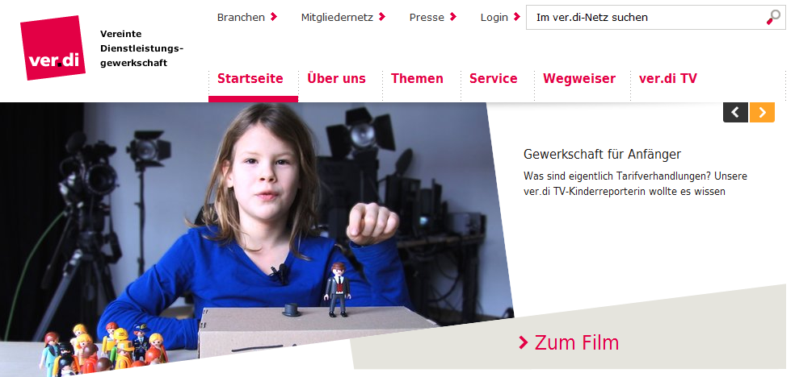
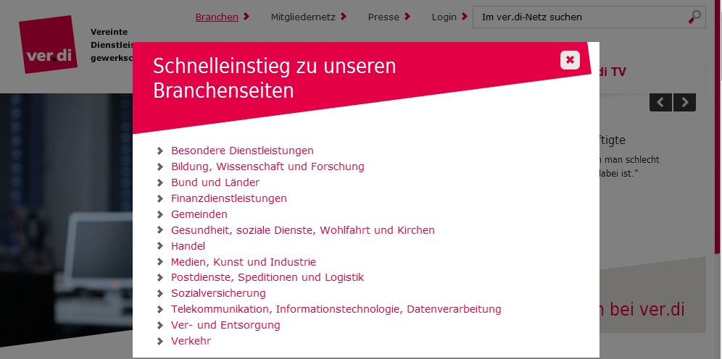
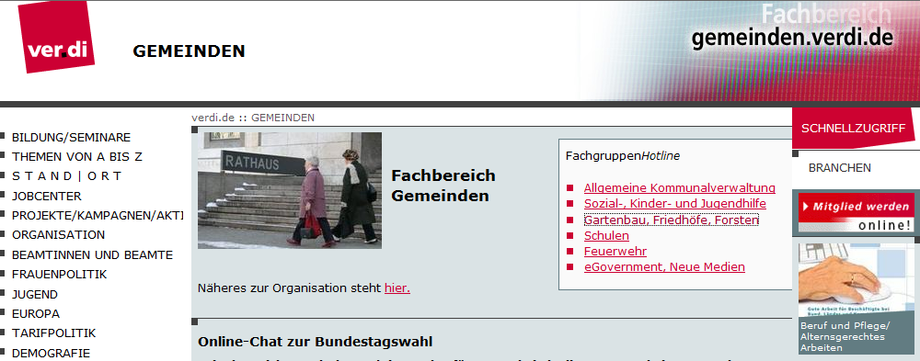
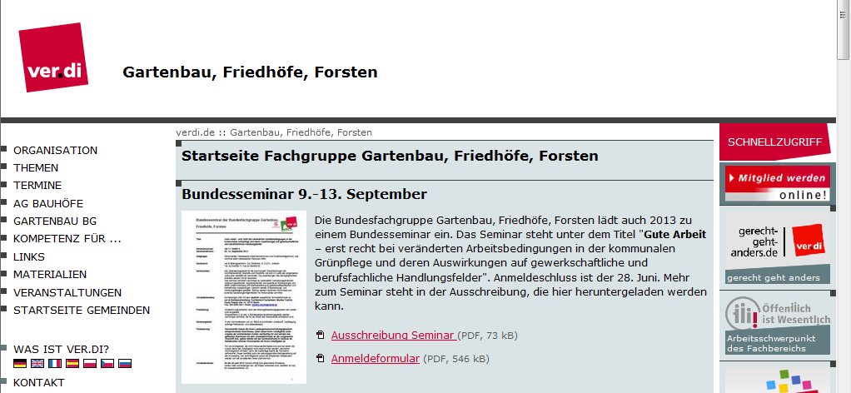
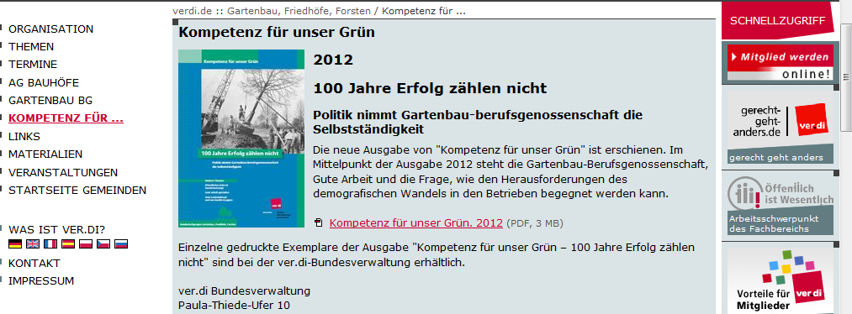
Welche Herausforderungen?

Slide 11
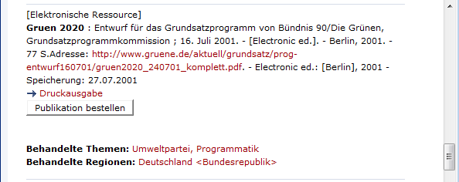
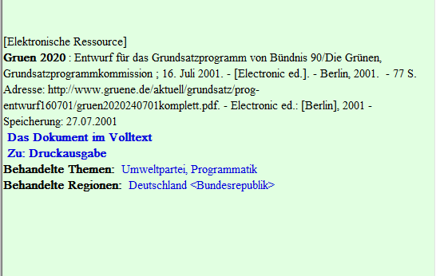
Welche Herausforderungen?

Slide 12
Was wurde nicht erwähnt?
„Digitale Bibliothek“ der FES
Retrodigitalisate
Sonstige Volltextangebote
Bibliothek der FES: http://library.fes.de

Slide 13
Vielen Dank
für Ihre Aufmerksamkeit!
Kontakt:
Gabriele.Rose@fes.de

